Slide 1
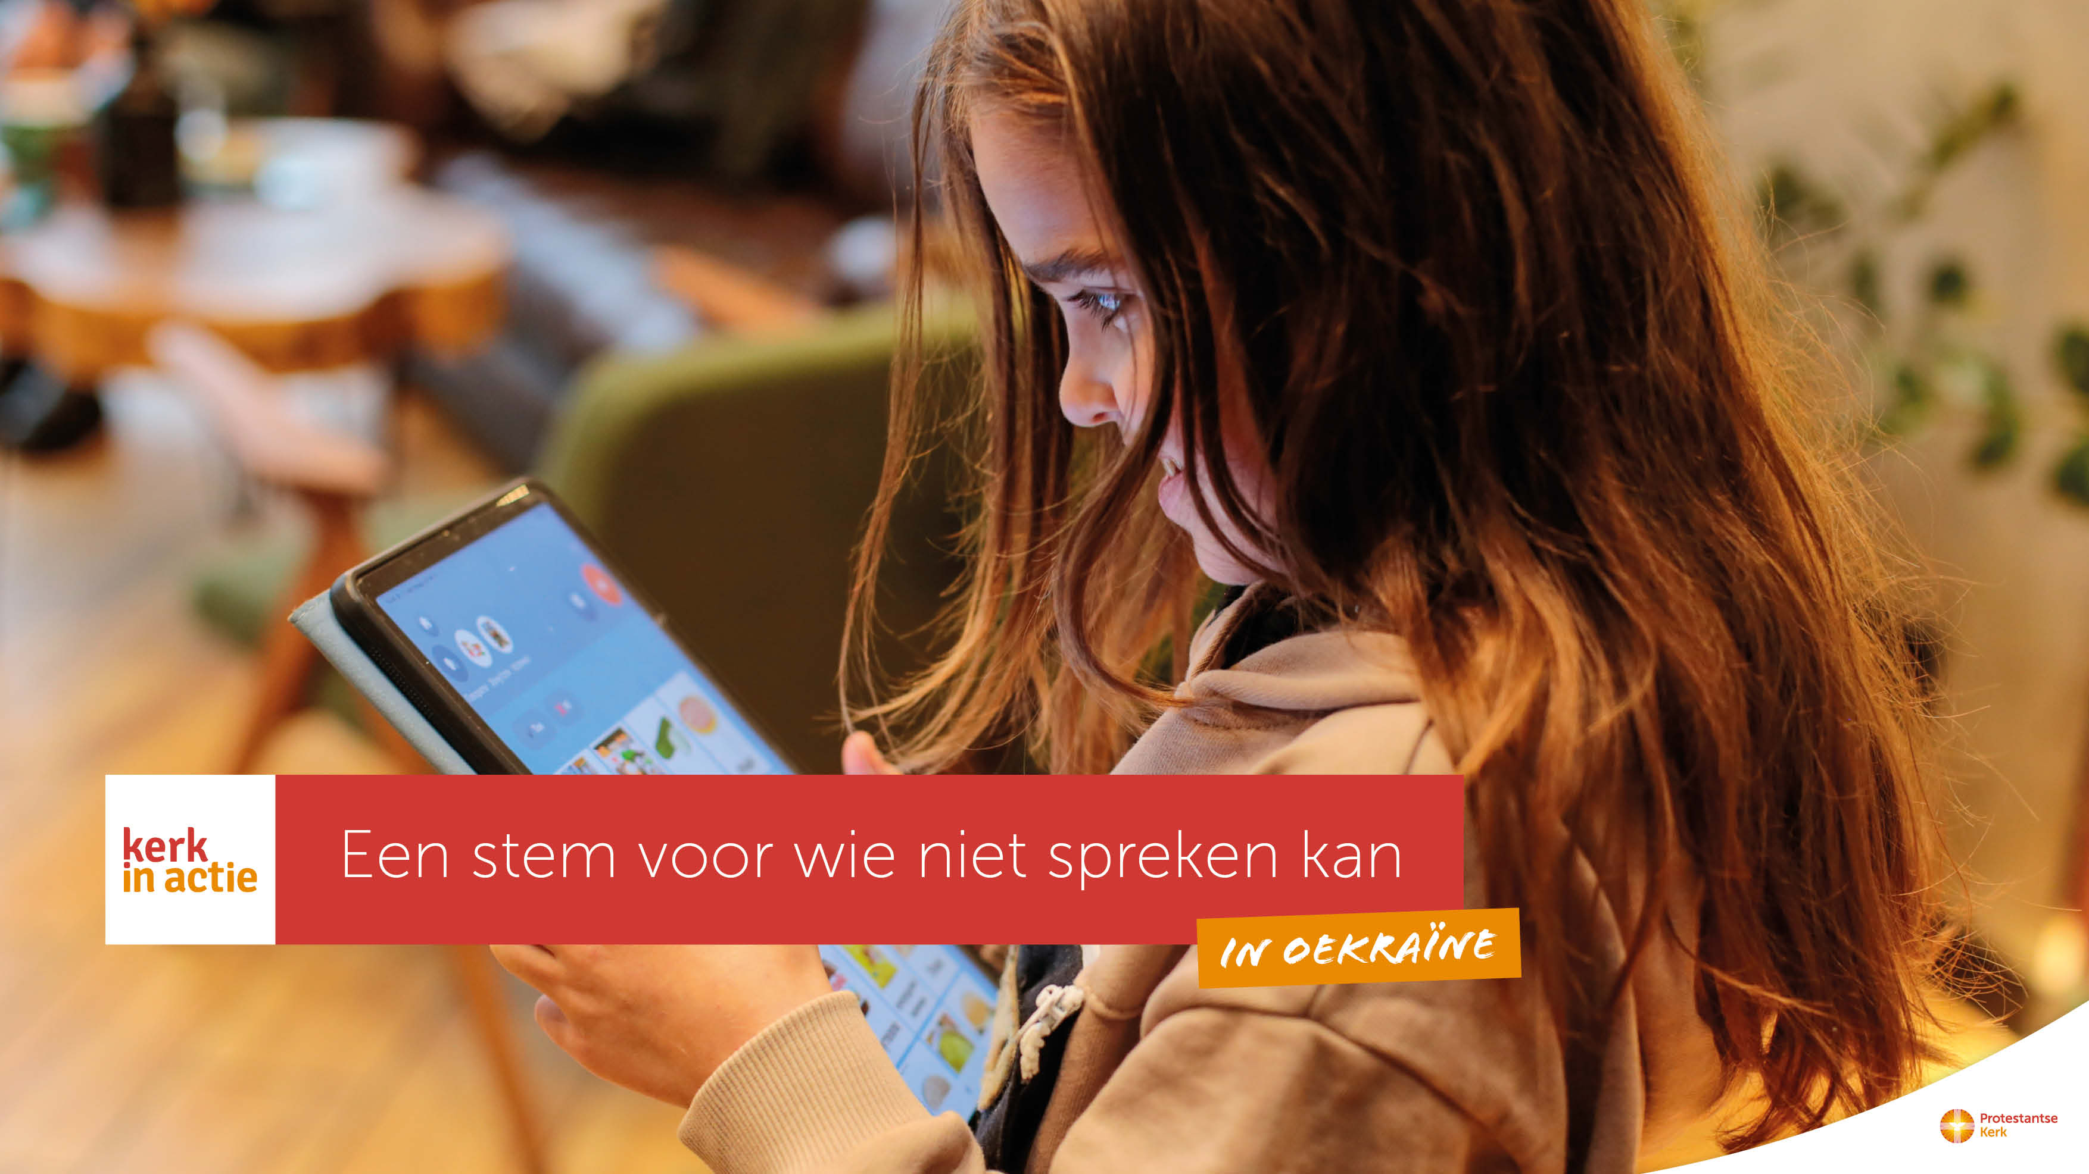

Slide 2
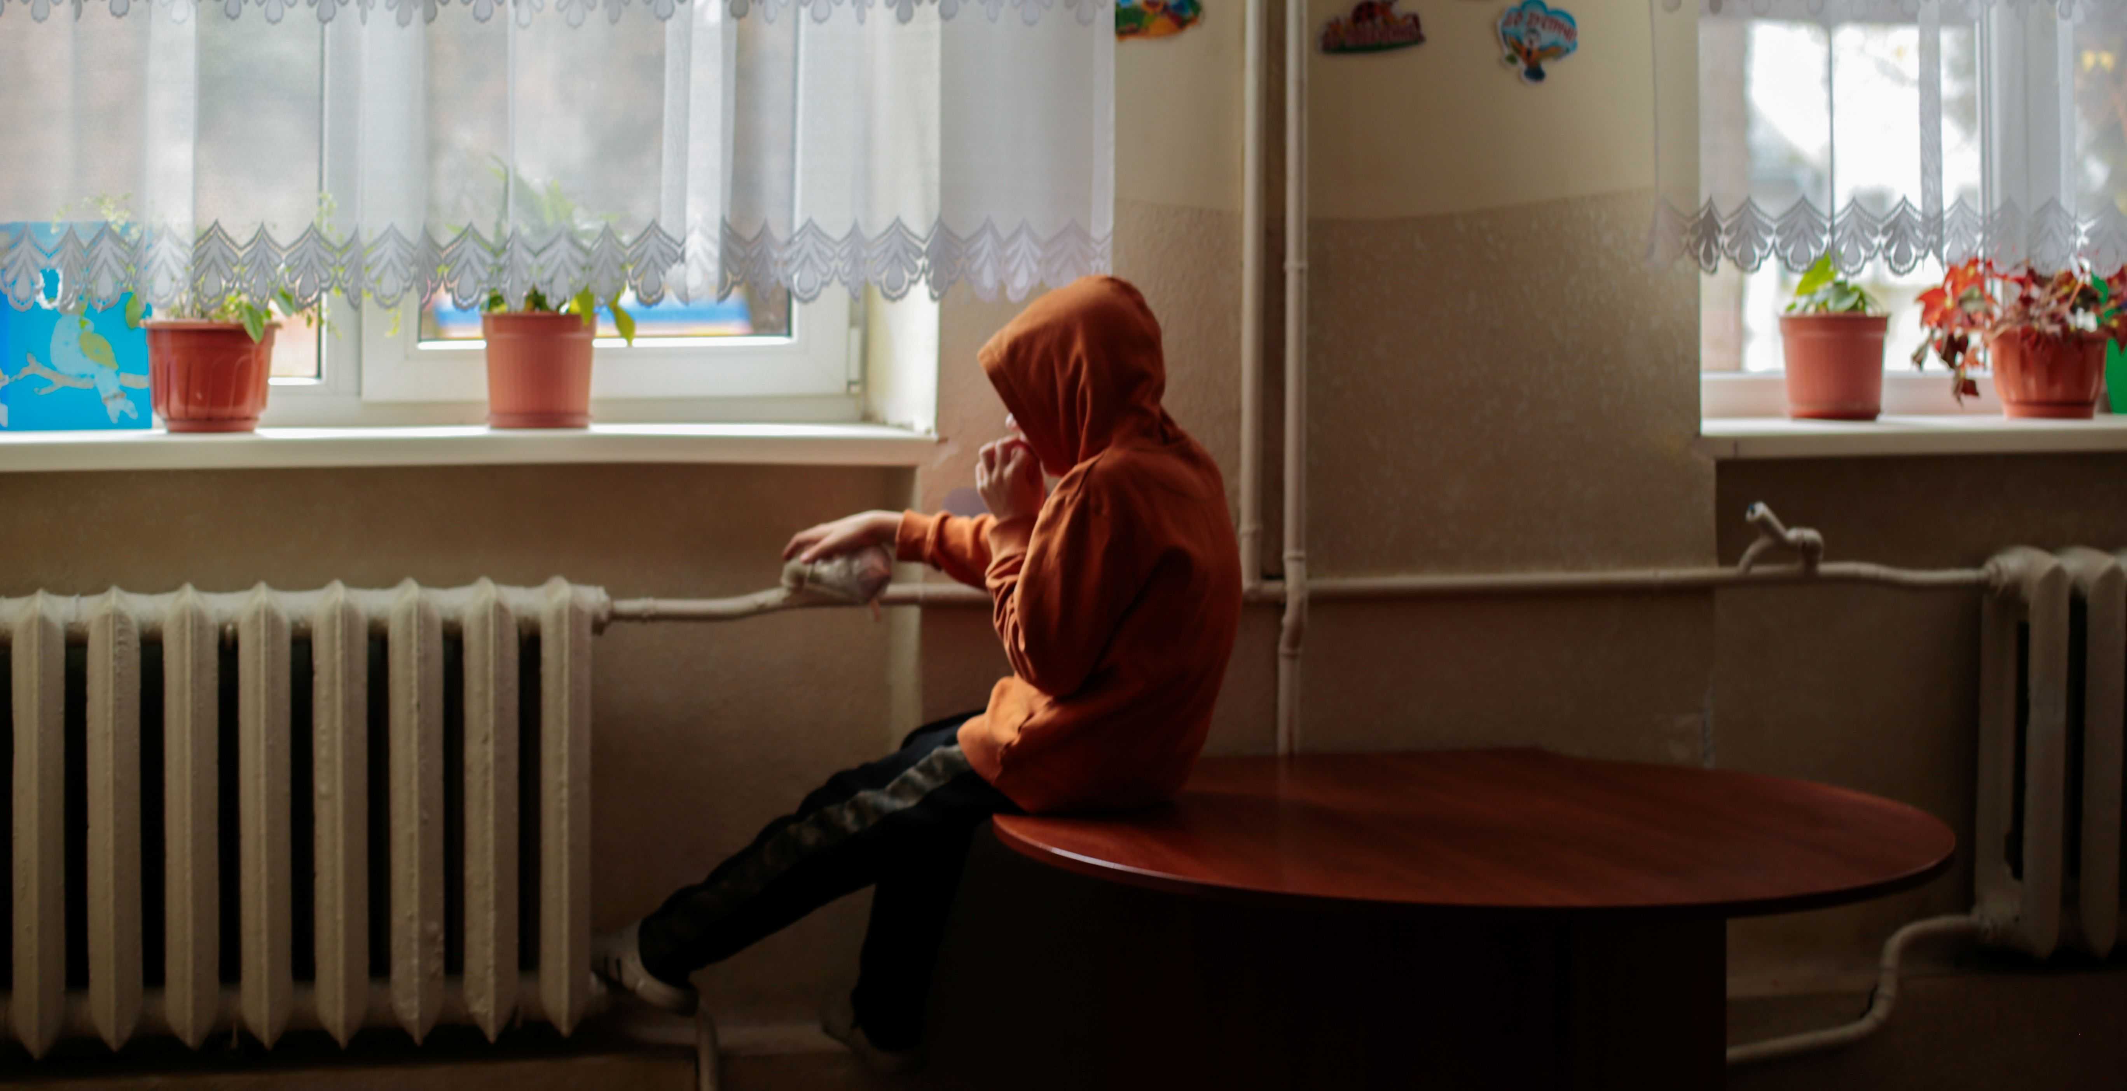
Tekst + afbeelding (L)
Voor kinderen met een spraakbeperking in Oekraïne is het vaak lastig om mee te komen op school of deel te nemen aan het sociale leven. Oorlogservaringen en trauma’s maken het voor velen nóg moeilijker. Daarom is het belangrijk dat zij manieren vinden om hun stem te laten horen.

Slide 3
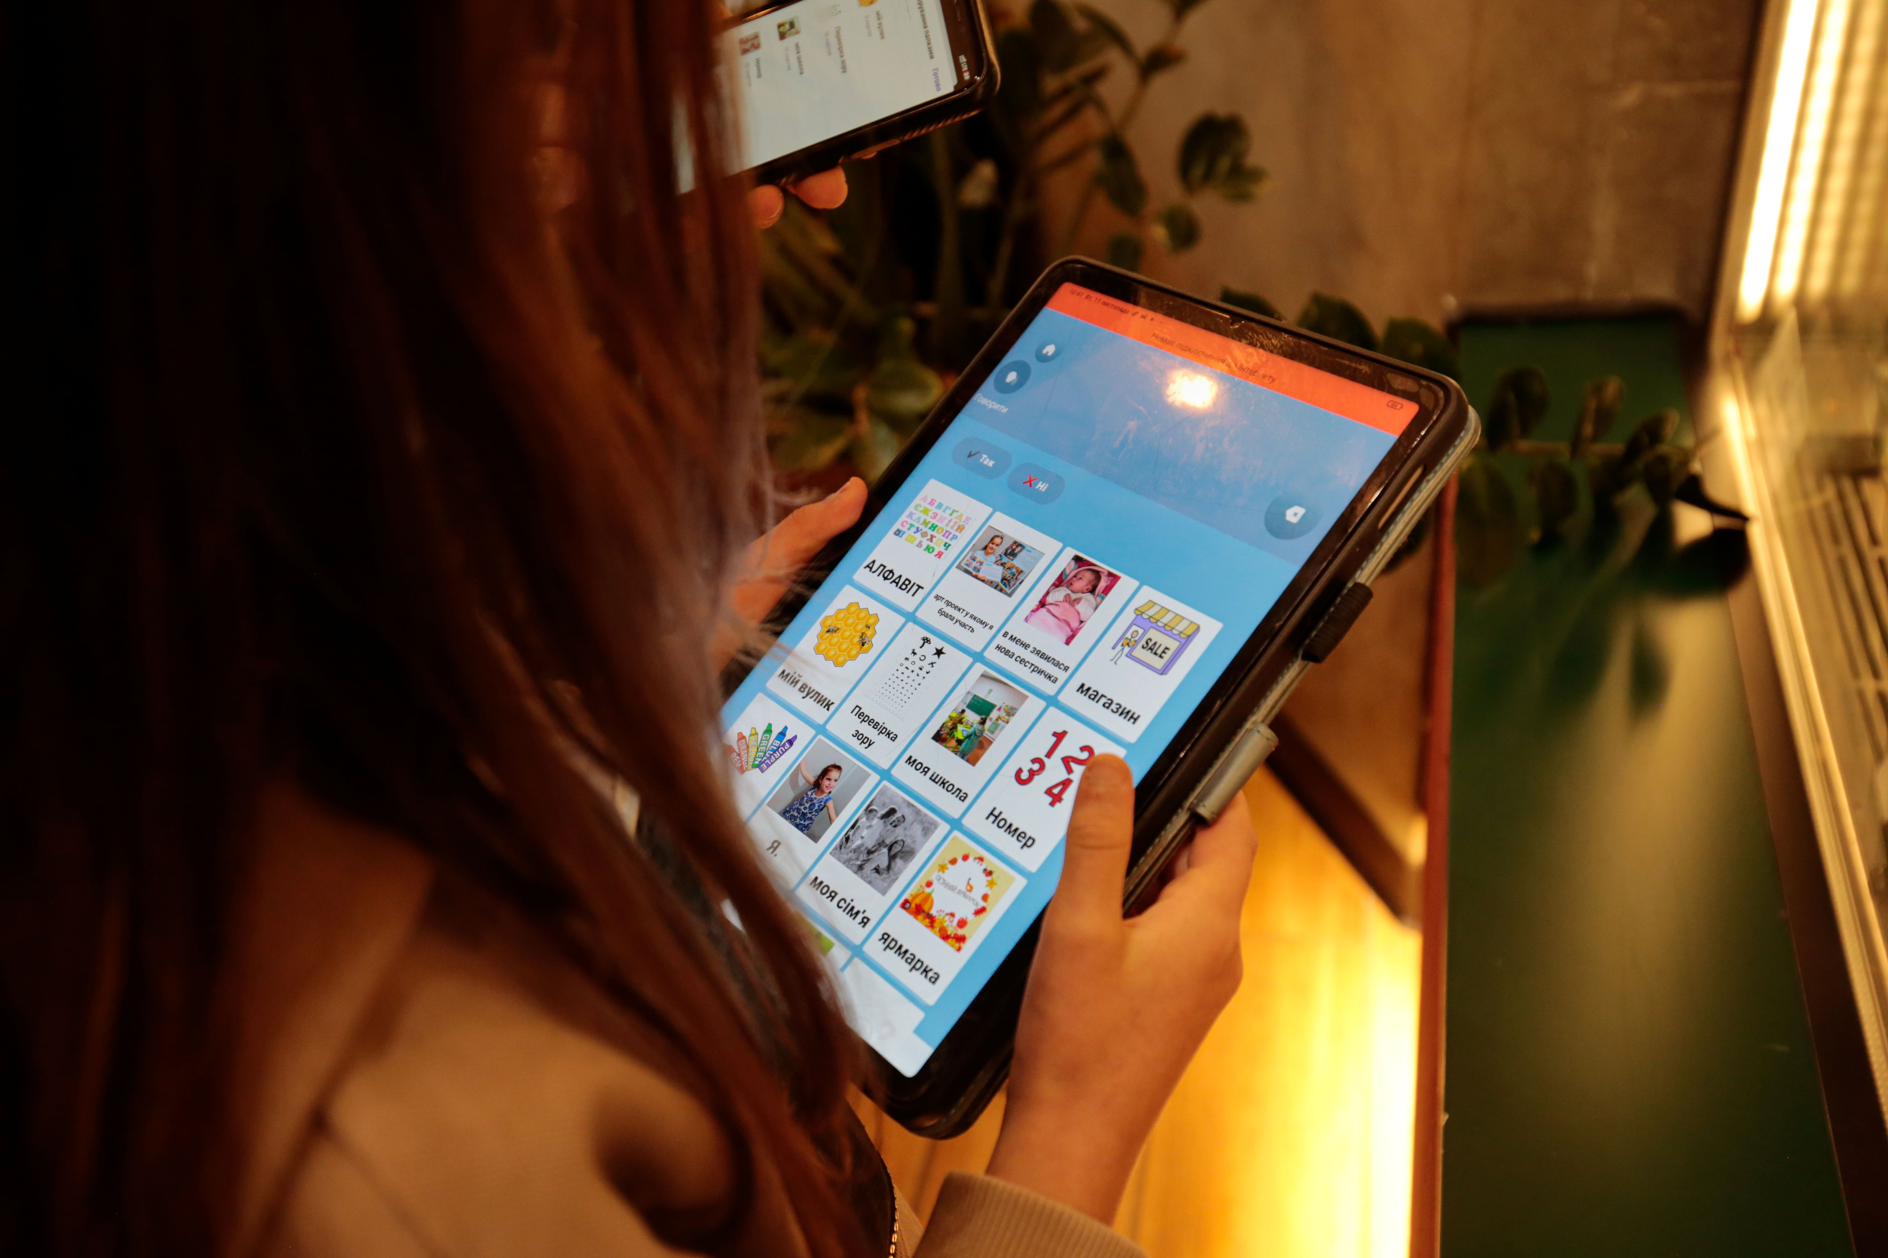
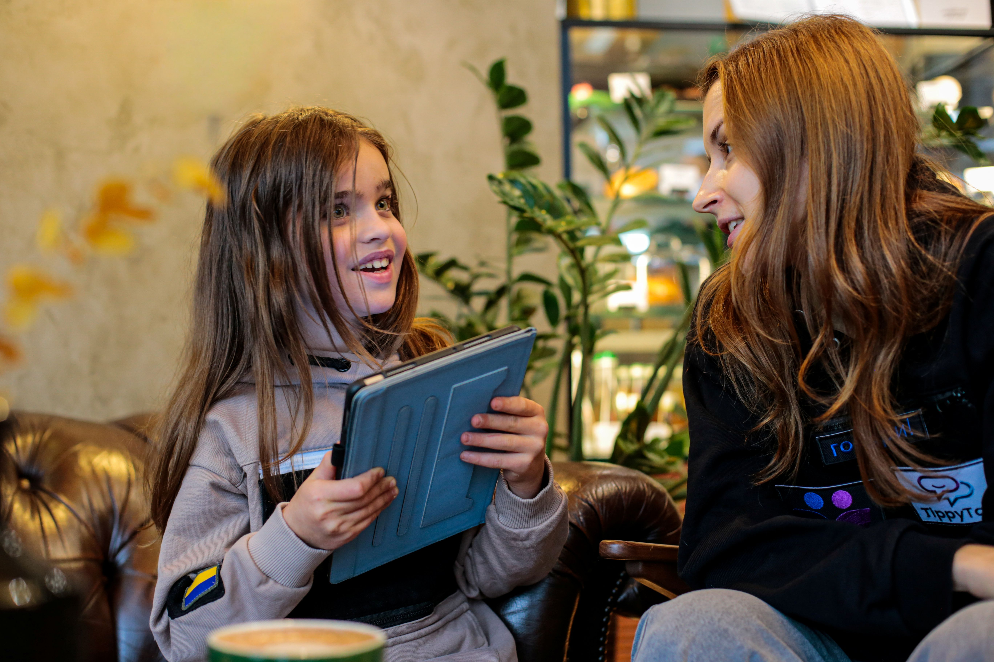
Met behulp van de speciale communicatie-app van Talk, partner van Kerk in Actie, kunnen kinderen en jongeren met afbeeldingen zinnen maken. Deze worden direct omgezet in gesproken of geschreven berichten. Zo kunnen ze vertellen wat ze voelen, denken of nodig hebben.
.

Slide 4
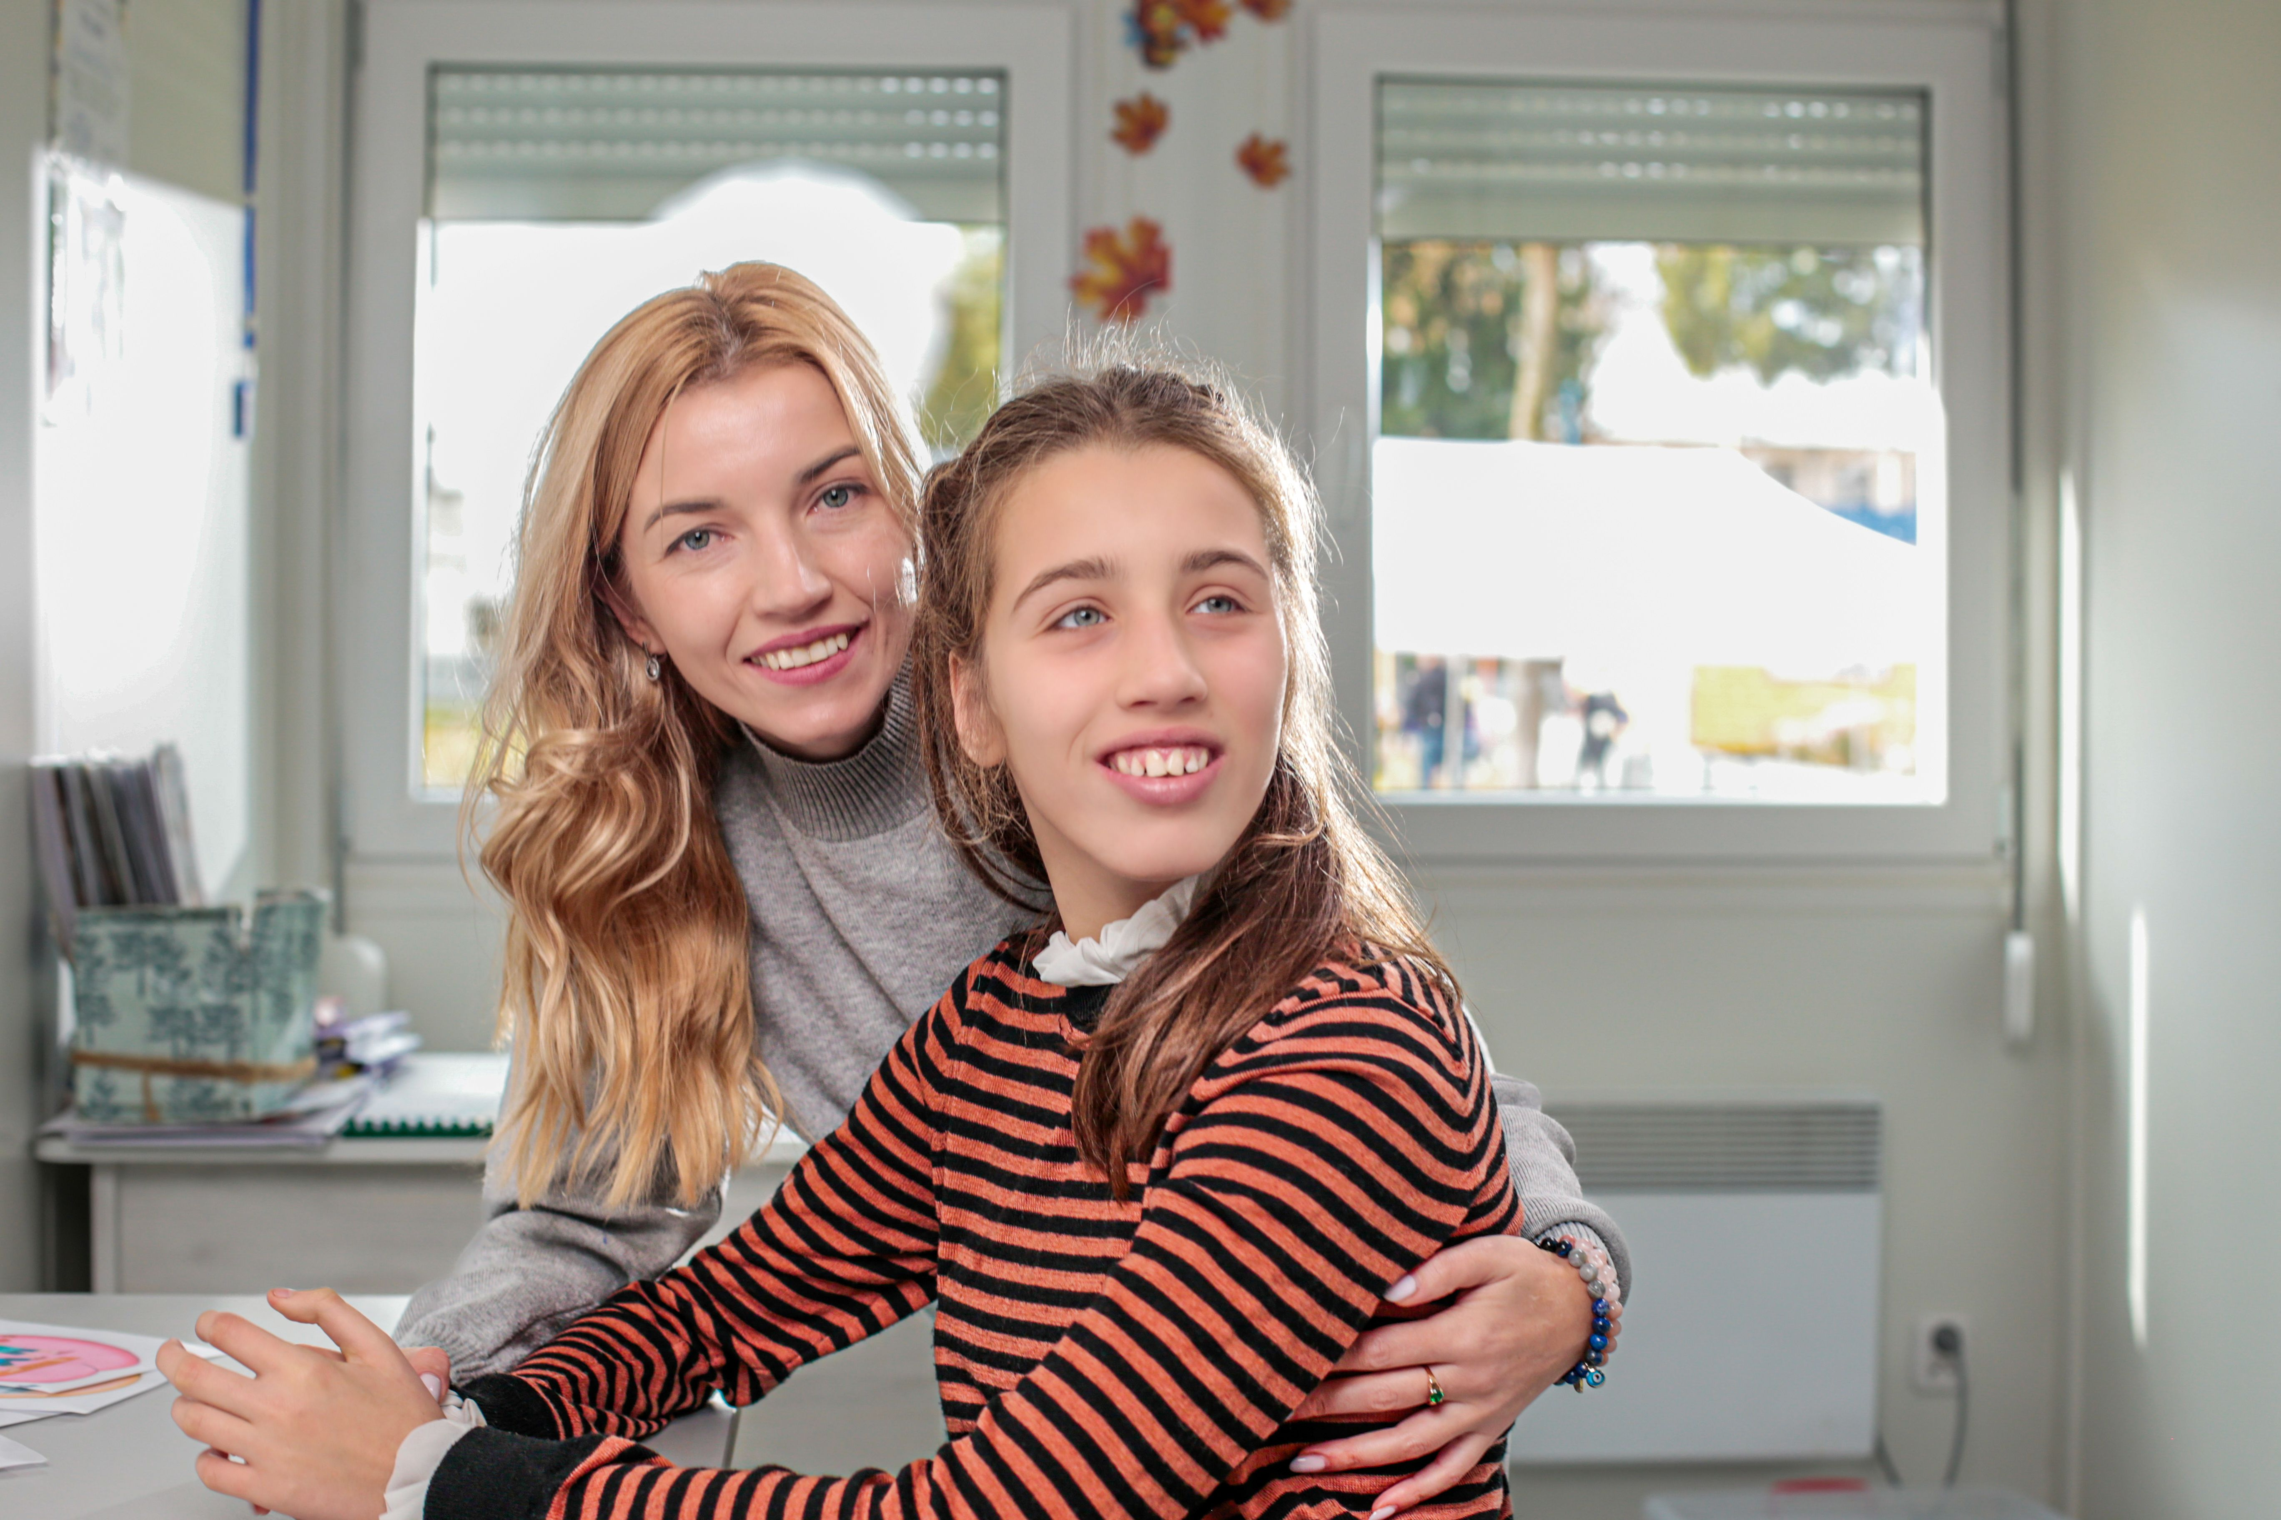
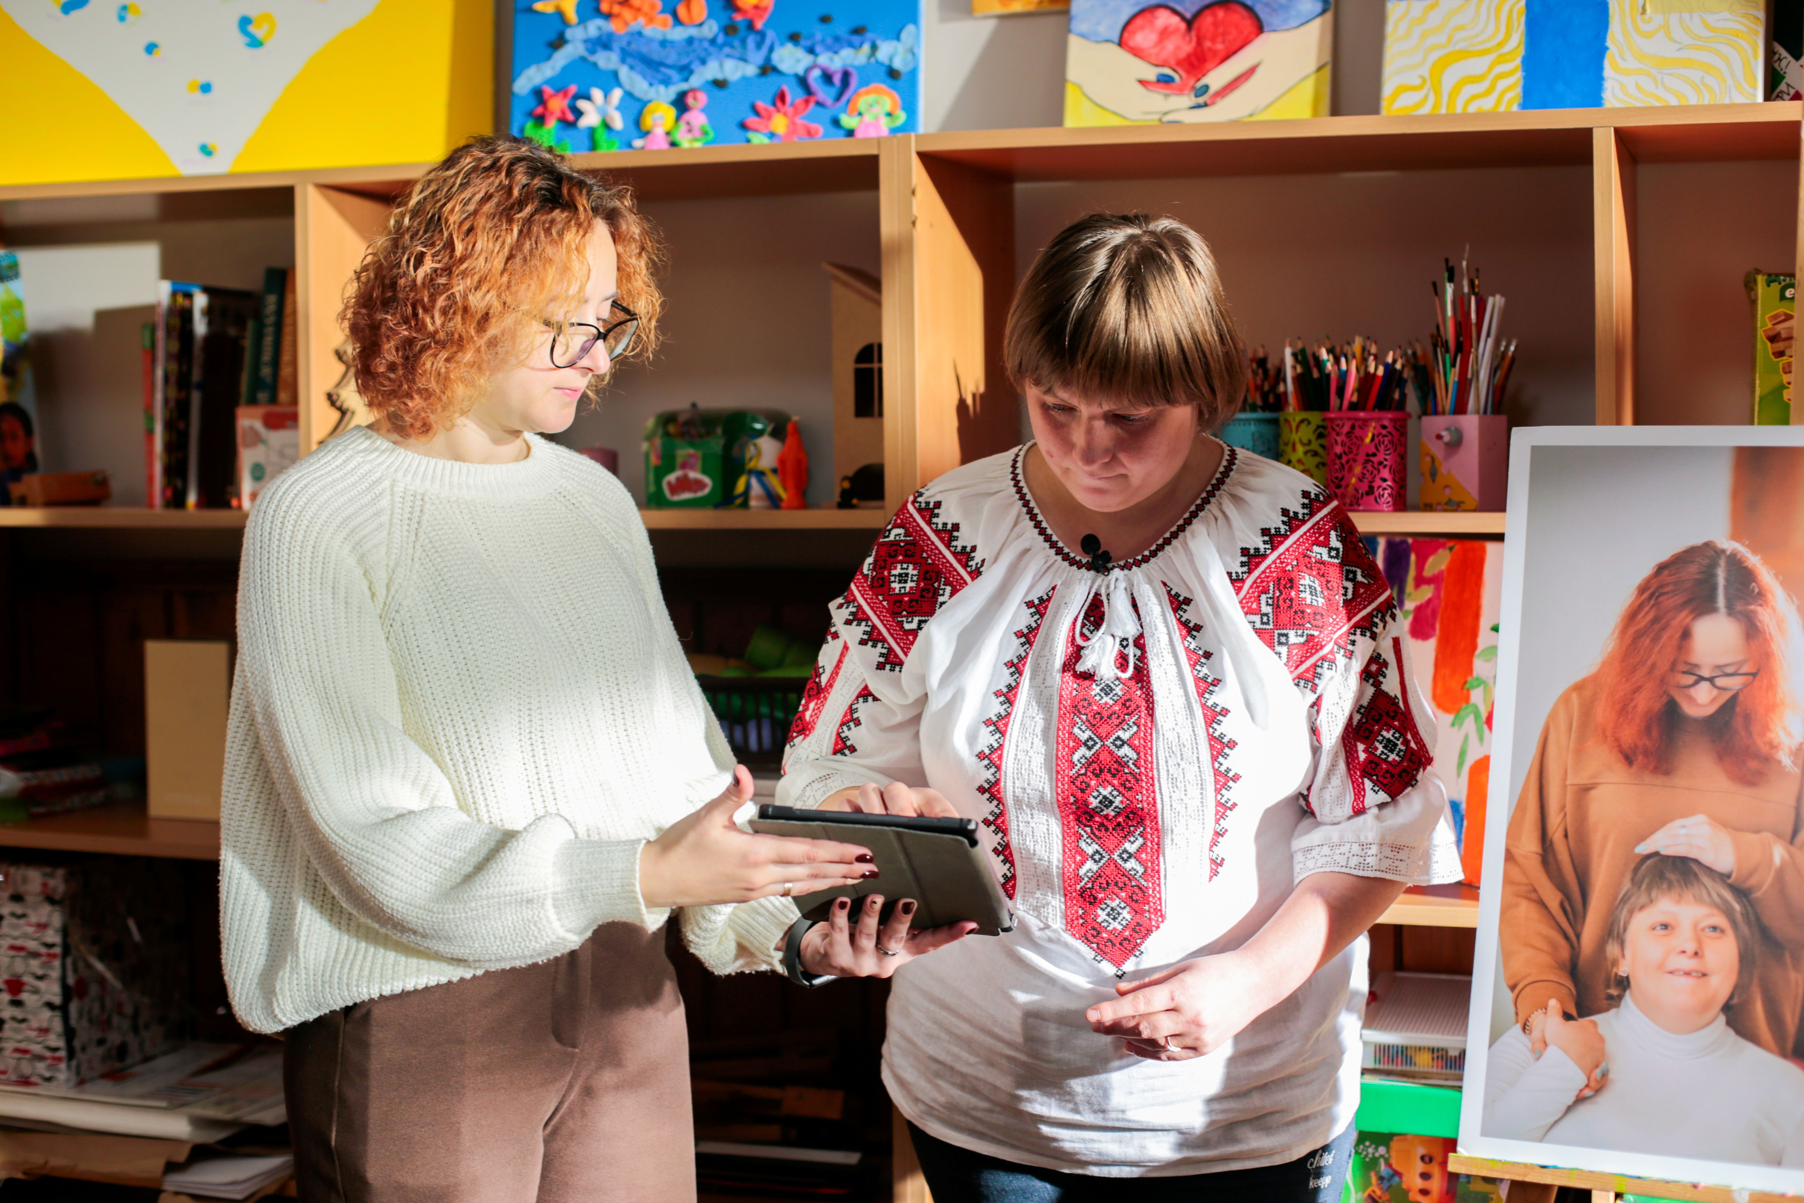
Via deze app, die TippyTalk wordt genoemd, kunnen familieleden, leraren en begeleiders reageren .Zo ontstaat er weer gesprek en contact. Kinderen en jongeren kunnen hun verhalen delen en weer meedoen op school en in de gemeenschap.

Slide 5
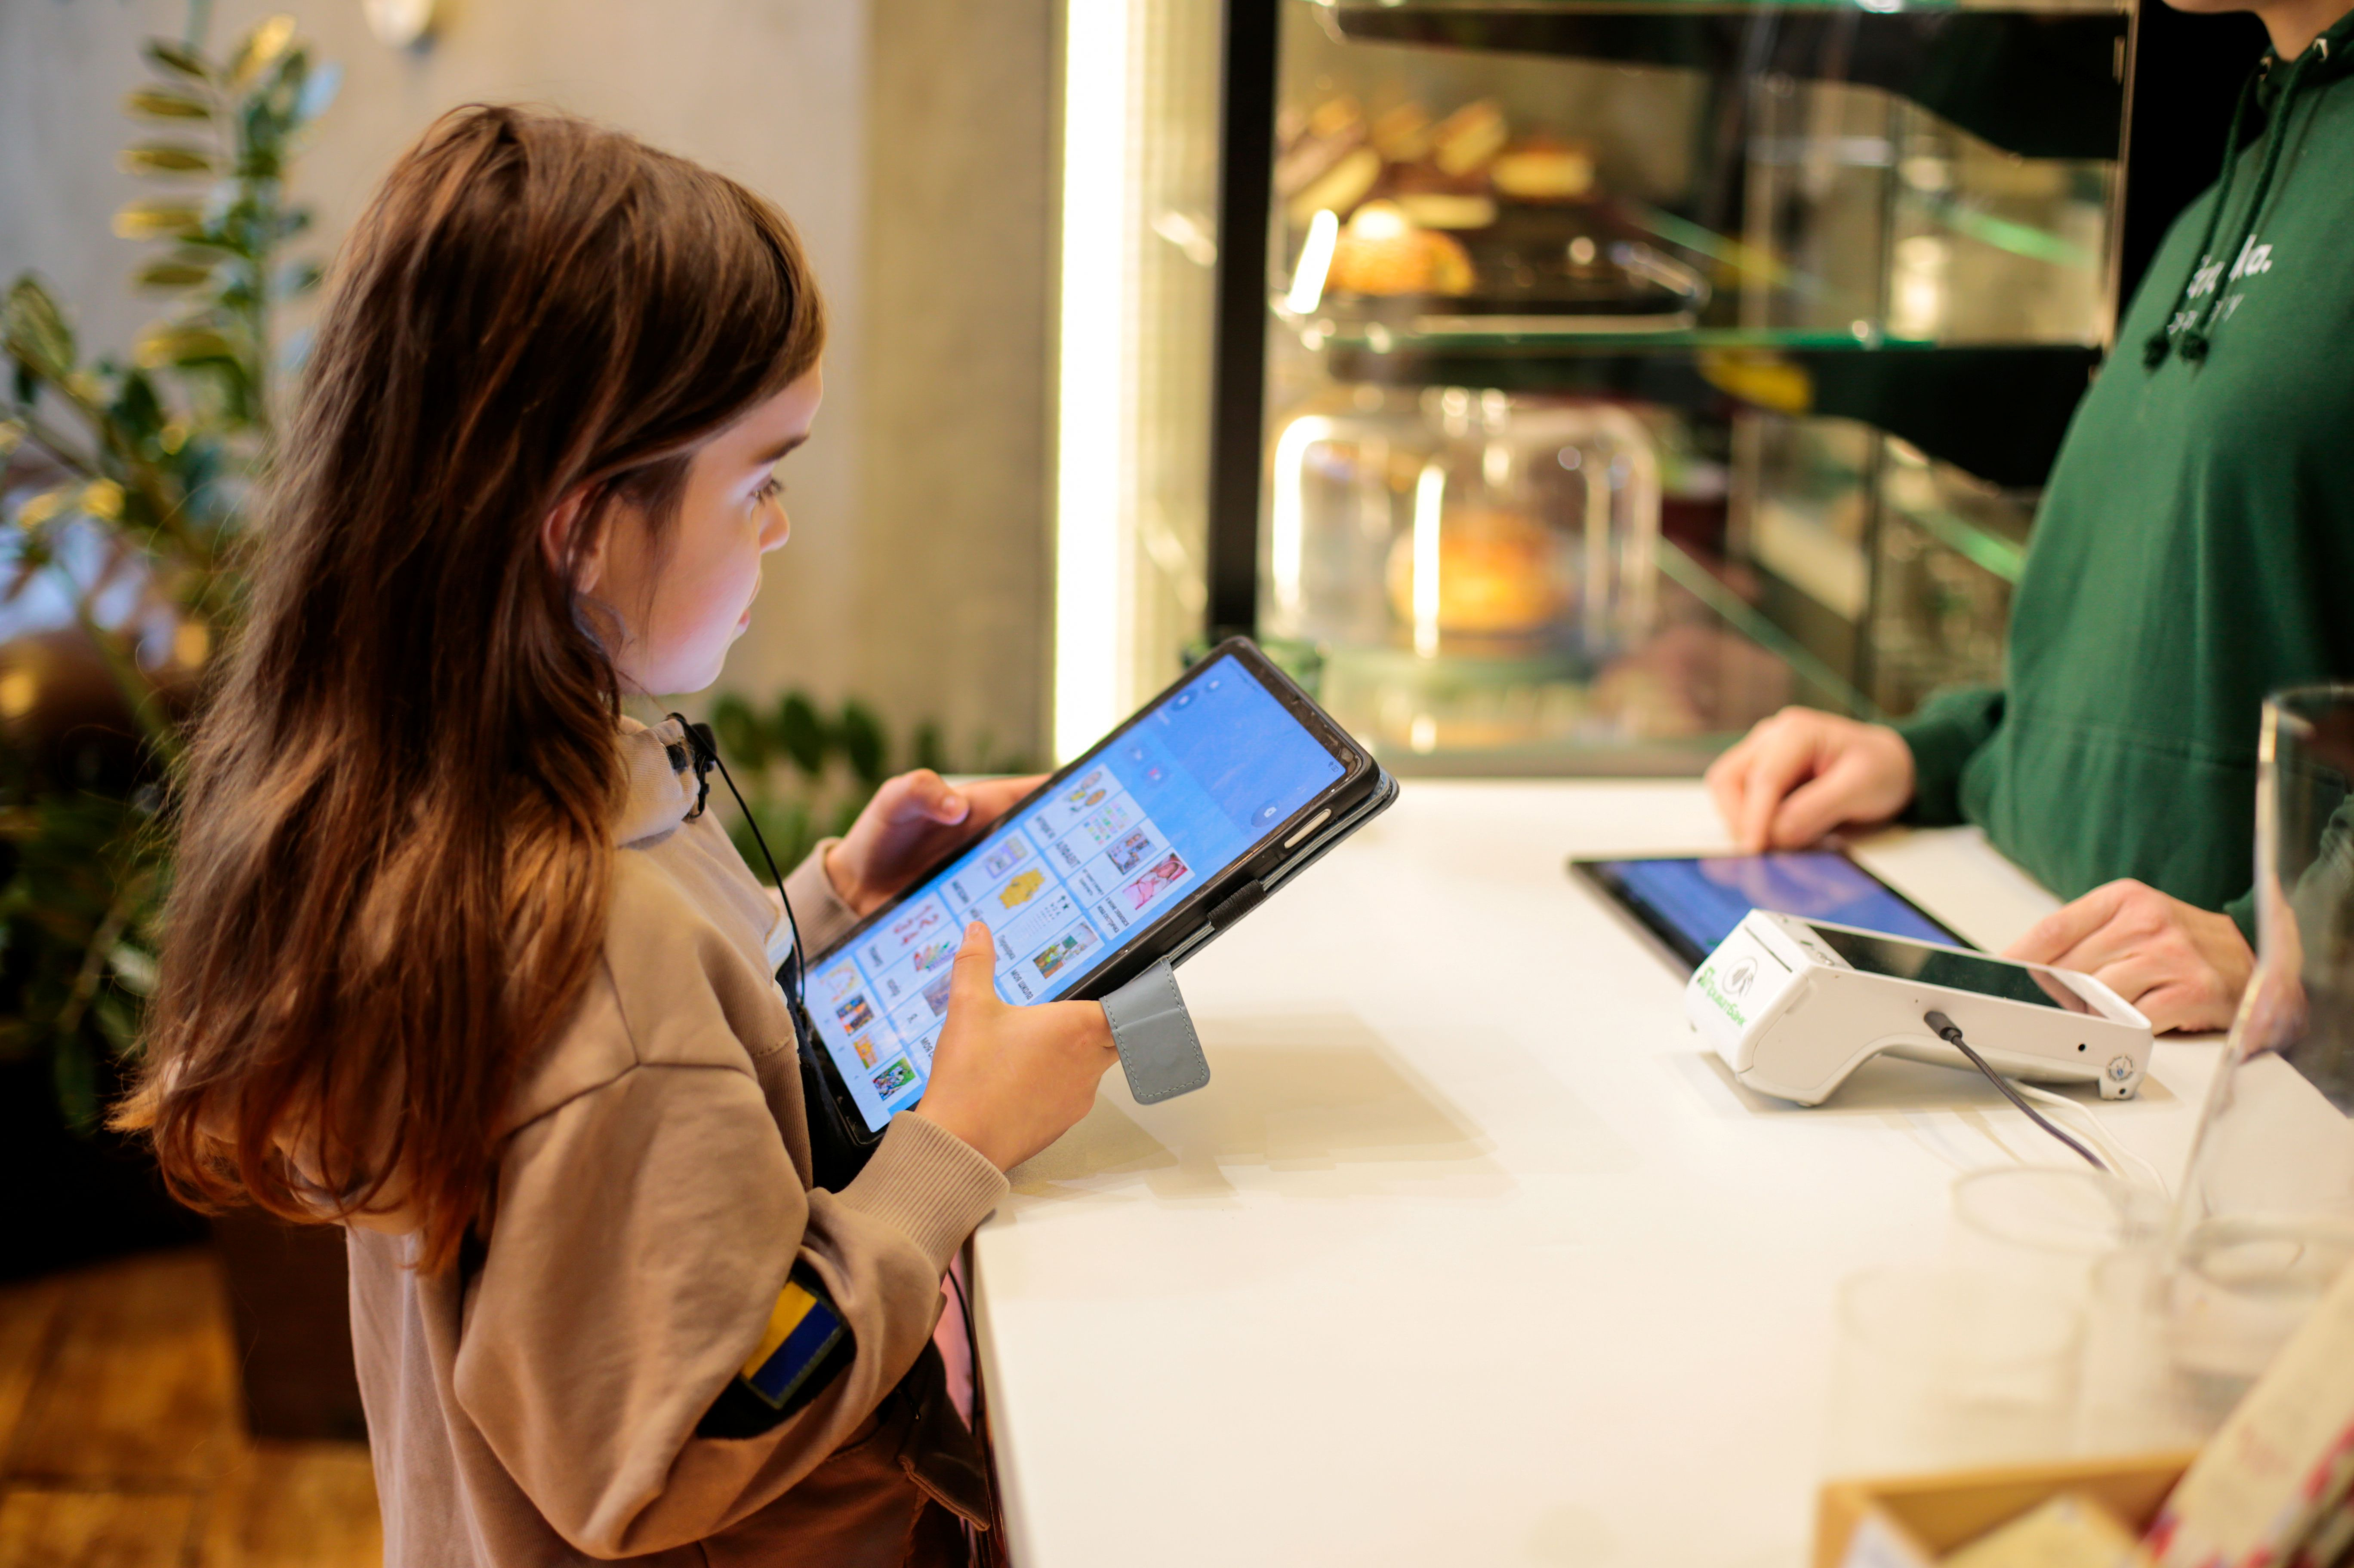
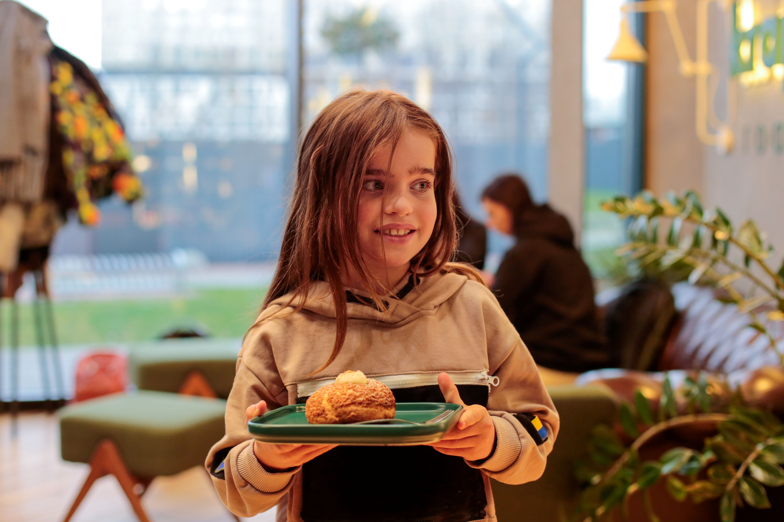
Toen Daryna naar school ging, kon ze nog steeds niet praten. Artsen konden geen duidelijke diagnose stellen en haar moeder maakte zich grote zorgen.
Toen Daryna vijf jaar was, begon ze met de app TippyTalk. Daardoor kan ze nu meedoen op een gewone school en heeft daar ook vrienden gemaakt.
n.

Slide 6
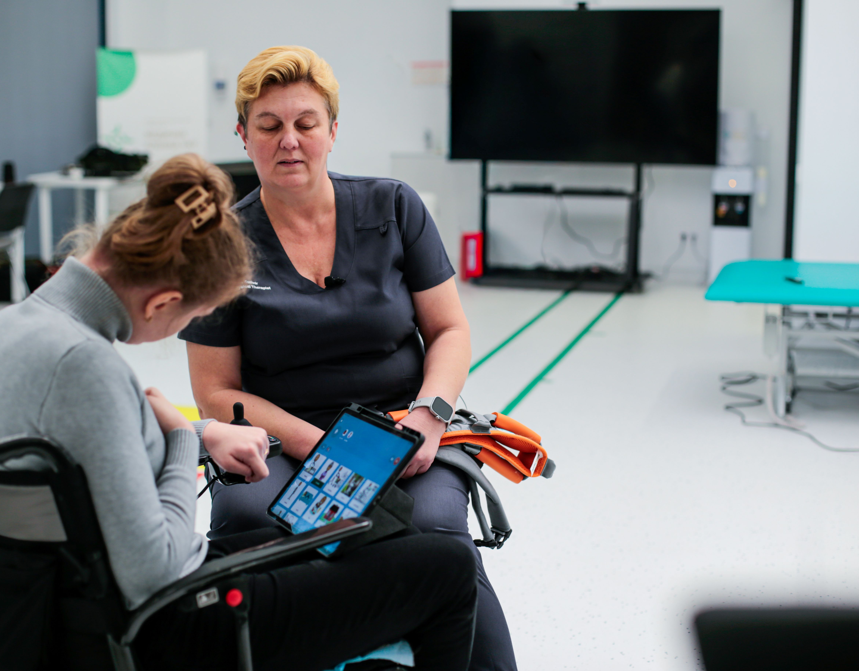
Tekst + afbeelding (M)
TippyTalk is een
digitale communicatietool
voor mensen met een
spraakbeperking.
Door een kaartje aan te
tikken kun je bijvoorbeeld
aangeven wat je wilt
eten, iets bestellen in een
café of een bericht
Sturen. Voor veel
gebruikers is die
berichtenfunctie een van
de belangrijkste
manieren om contact te
houden.

Slide 7
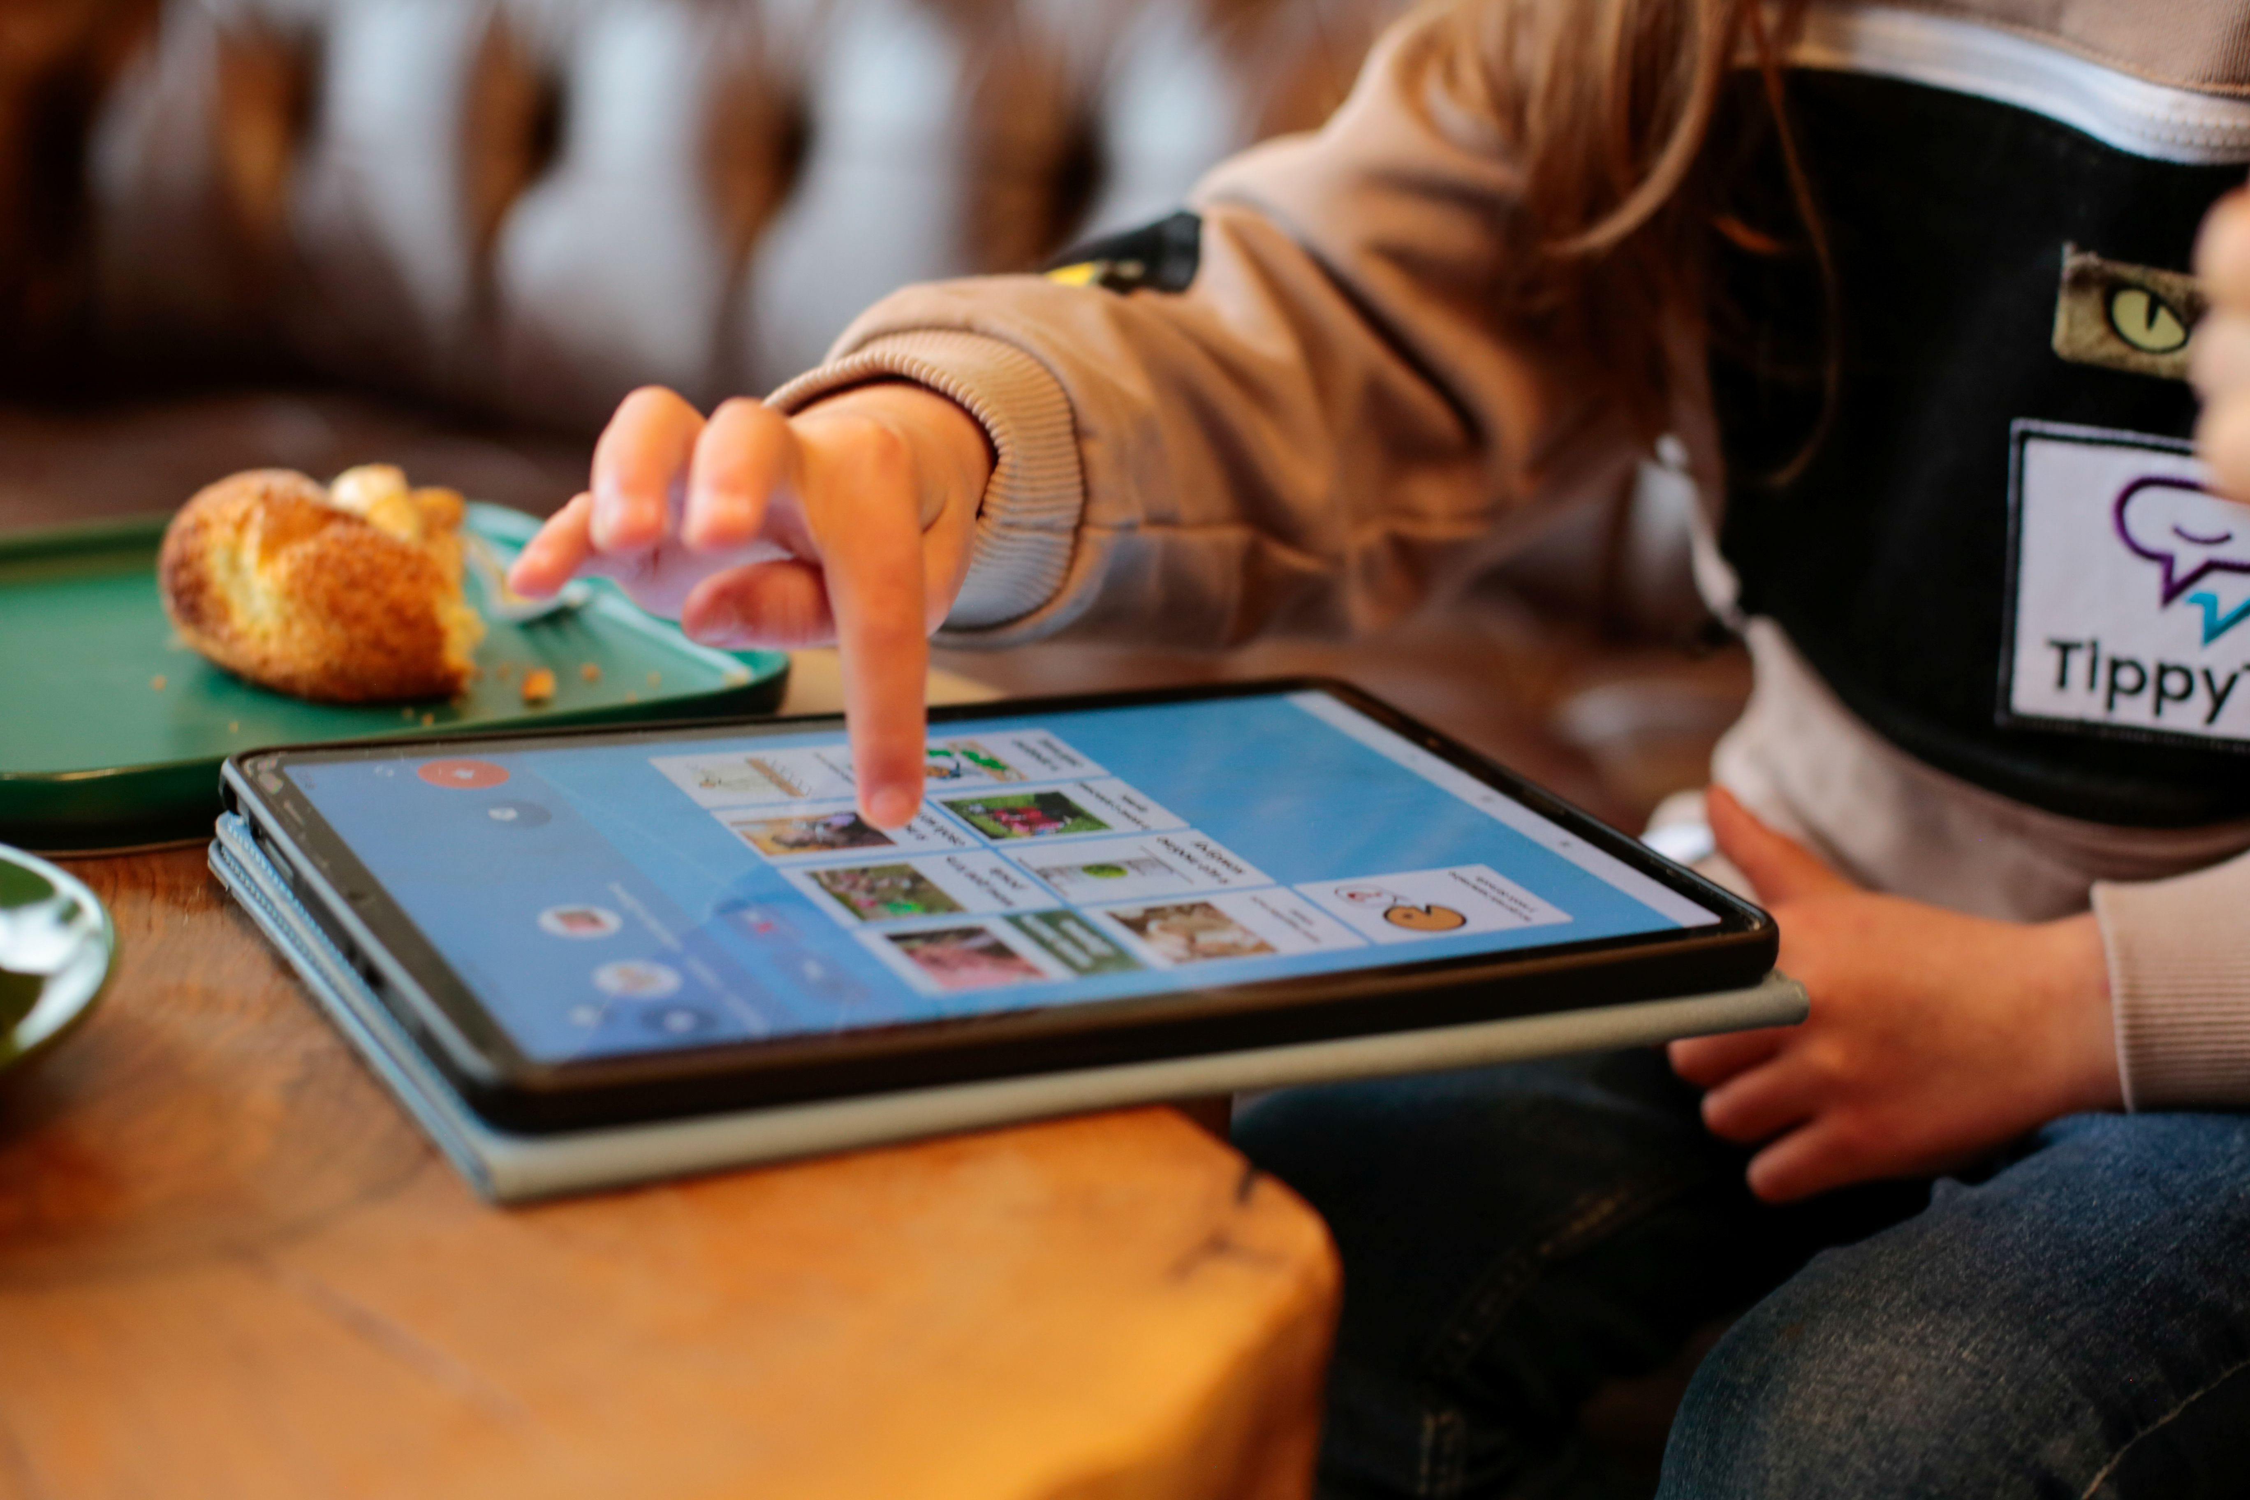
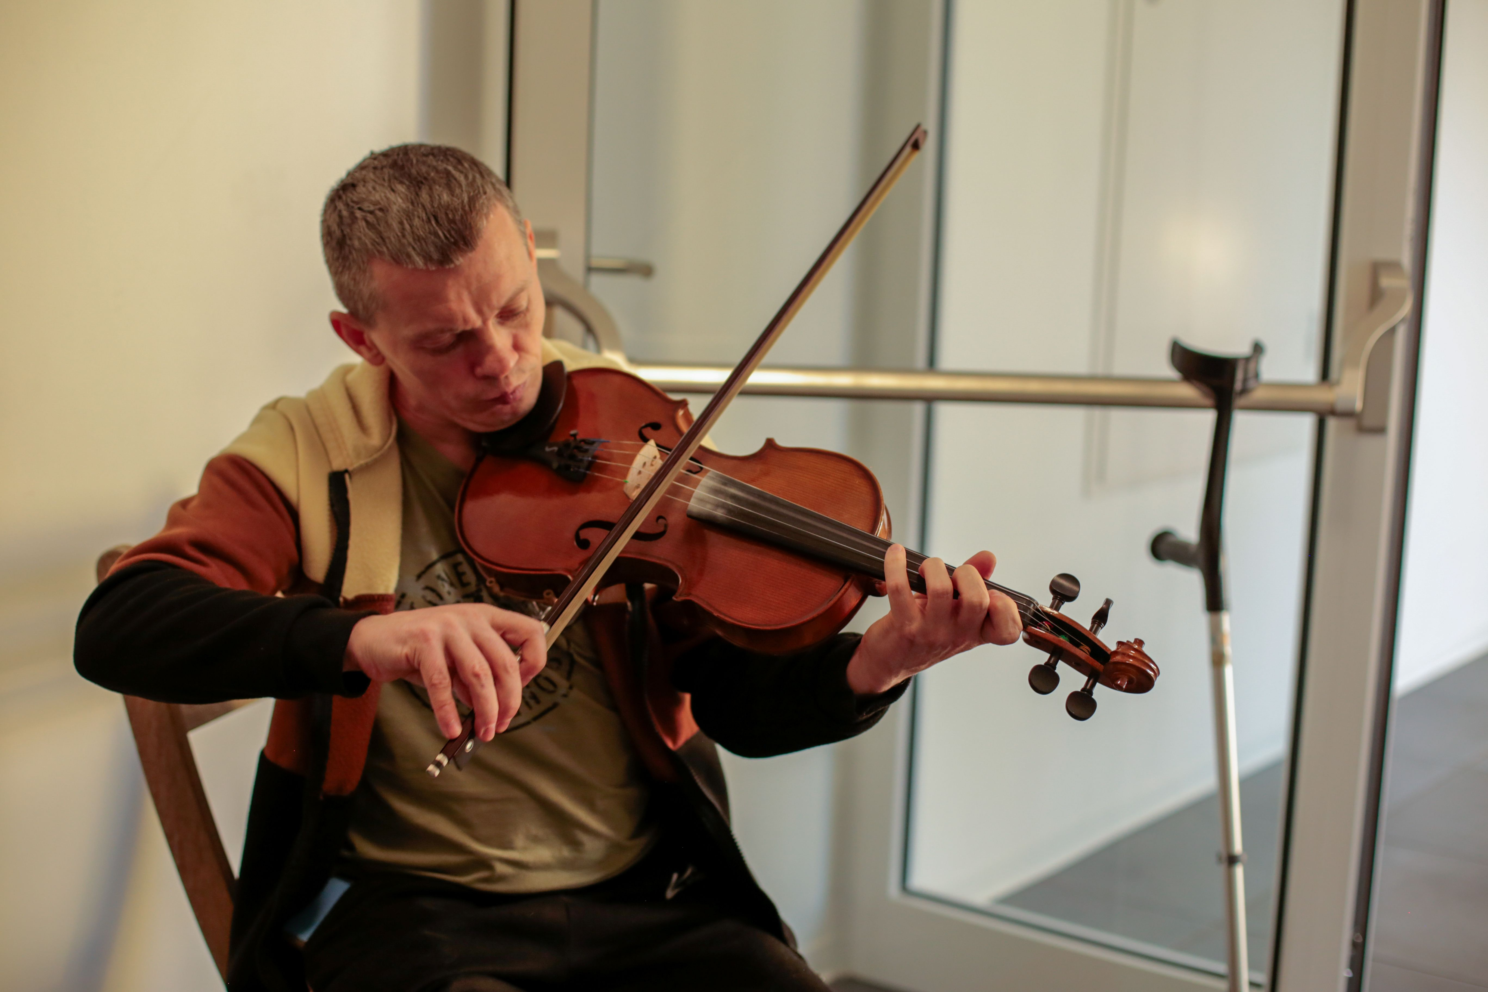
De app helpt niet alleen kinderen. Ook soldaten die door verwondingen of trauma’s nauwelijks nog kunnen praten, gebruiken TippyTalk om weer te communiceren met familie en hulpverleners. Natalia Tsap, medewerker van Talk in het oosten van Oekraïne.

Slide 8
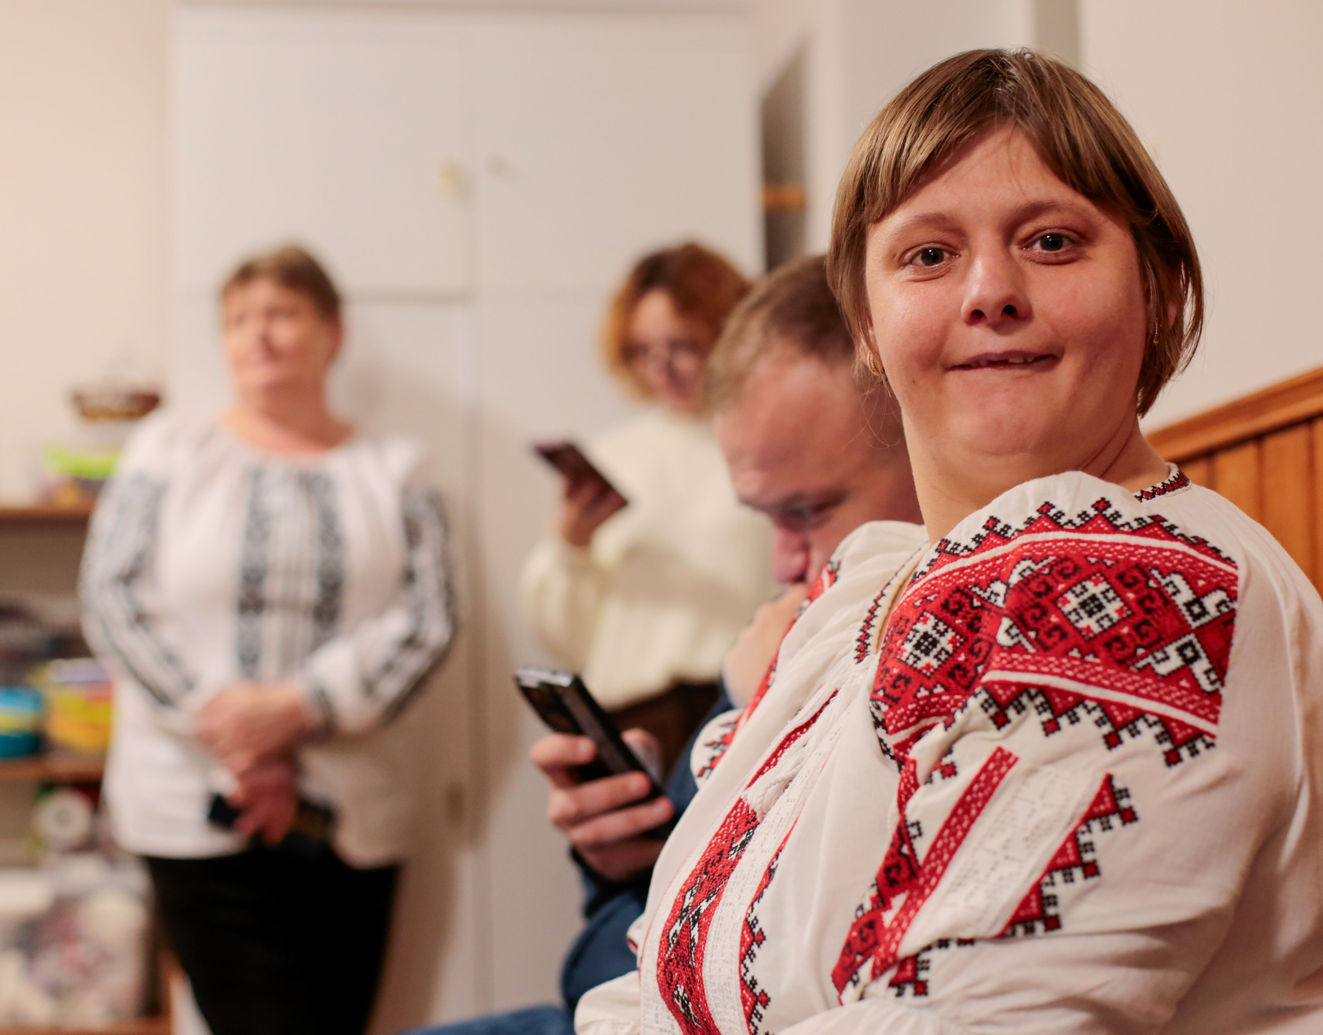
Tekst + afbeelding (M)
Dit project helpt
mensen hun stem
terug te vinden. Het
geeft kinderen,
jongeren en volwassene
in Oekraïne de kans
om weer verbinding te
maken met anderen en
te werken aan herstel.
Zo bouwen we samen
aan een toekomst waarin
iedereen gezien en
gehoord wordt.

Slide 9
